Slide 1
Comparando Duas Amostras (abordagem não-paramétrica)

Slide 2
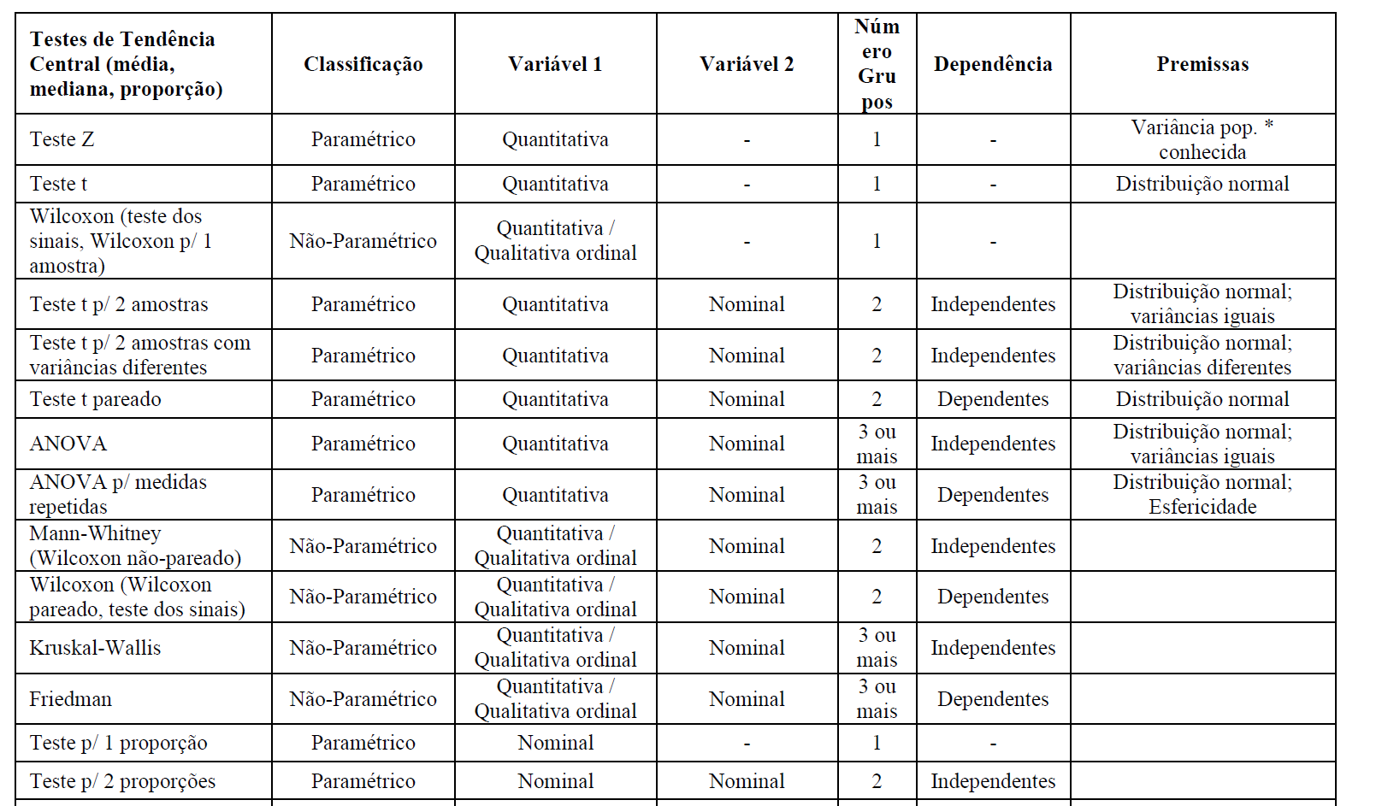
Aula de hoje

Slide 3
Estatística Não-Paramétrica
Parâmetro: é medida usada para descrever uma característica de uma população
Ponto – estimativa por ponto (média, mediana, moda)
Intervalo – estimativa por intervalo (amplitude, desvio padrão, ...)
Testes não-paramétricos: testes estatísticos “livres de distribuição”, ou seja, não é necessário que se façam suposições sobre a distribuição de probabilidades das variáveis em estudo.

Slide 4
Diferenças entre testes paramétricos e não-paramétricos
Testes paramétricos:
Baseados em parâmetros da amostra (média e desvio-padrão).
Fazem pressupostos sobre a distribuição dos dados (ex distribuição normal)
Testes não-paramétricos:
Baseiam-se em postos (ranks) dos dados.
Pouco influenciados por valores extremos
Não fazem pressupostos sobre a distribuição dos dados

Slide 5
O que acontece se as pressuposições dos testes paramétricos não forem satisfeitas?
Análise incorreta: falha na aderência às pressuposições
Valor de p pode não ser correto
Alguns testes são robustos: testes t e t-pareado (valor de p é pouco afetado se a distribuição dos dados apresenta pequenos desvios em relação à Normalidade)
Transformações podem ser feitas (log, raiz quadrada, etc.) em uma tentativa de obter uma distribuição aproximadamente Normal

Slide 6
Vantagens e desvantagens
Testes não paramétricos podem ser usados em situações especiais, quando os paramétricos não são apropriados:
Tamanho da amostra pequeno (≤5 ou 6): difícil estabelecer o tipo de distribuição
Pressuposições de distribuição dos testes paramétricos não são atendidas
Mensuração dos dados é ordinal ou nominal (variáveis qualitativas)

Slide 7
Vantagens e desvantagens
Poder dos testes: testes não-paramétricos apresentam poder ligeiramente menor que seus correspondentes paramétricos. Ou seja, há casos em que o teste paramétrico rejeita a hipótese nula e o teste não-paramétrico não a rejeita.
No entanto, quando a amostra é pequena (n < 30) e a distribuição dos dados não é Normal, o teste paramétrico deixa de ser confiável. Daí a preferência por testes não-paramétricos nestas condições.

Slide 8
Teste U de Mann-Whitney
É o equivalente não-paramétrico do teste t não-pareado (para amostras independentes)
Única suposição é de que a variável seja ordenável
É possível utilizar com variáveis ordinais, como, por exemplo, uma escala de cruzes.
É também conhecido como teste de somatória de postos de Wilcoxon

Slide 9
Teste U de Mann-Whitney
Etapas:
Ordenar valores da variável em ordem crescente ou decrescente
Calcular os postos das observações
Calcular a soma dos postos de cada um dos grupos de tamanhos n₁ e n₂ (respectivamente, R₁ e R₂).

Slide 10
Exemplo 1
Dezessete filhotes de cão foram treinados para defecar fora de casa desde o desmame até 6 semanas de idade através de:
Postura 1 – Reforço positivo (elogio quando animal defeca fora de casa) (n₁ = 8)
Postura 2 – Reforço negativo (castigo quando animal defeca dentro de casa) (n₂ =9)
Mediu-se o tempo necessário para o estabelecimento do hábito (7 dias consecutivos sem defecar dentro de casa), em dias.*
Pergunta-se: As duas posturas são igualmente efetivas?
*Petrie e Watson, Statistics for Veterinary and Animal Science, 1999

Slide 11
Exemplo 1
H₀: Quanto ao tempo para adquirir o hábito, os 2 grupos não são estatisticamente diferentes (são iguais)
H₁: Quanto ao tempo para adquirir o hábito, os 2 grupos são estatisticamente diferentes
Em alguns textos de Estatística (e no Minitab):
H₀: mediana da postura 1 = mediana da postura 2
H₁: mediana da postura 1 ≠ mediana da postura 2

Slide 12
1° PASSO: ordenar os valores segundo a variável de interesse.
Animal | Tempo (dias) | Postura
1 | 43 | 1
2 | 41 | 1
3 | 48 | 1
4 | 44 | 1
5 | 51 | 1
6 | 48 | 1
7 | 47 | 1
8 | 35 | 1
9 | 42 | 2
10 | 47 | 2
11 | 57 | 2
12 | 53 | 2
13 | 74 | 2
14 | 59 | 2
15 | 65 | 2
16 | 54 | 2
17 | 46 | 2
Animal | Tempo (dias) | Postura
8 | 35 | 1
2 | 41 | 1
9 | 42 | 2
1 | 43 | 1
4 | 44 | 1
17 | 46 | 2
10 | 47 | 2
7 | 47 | 1
3 | 48 | 1
6 | 48 | 1
5 | 51 | 1
12 | 53 | 2
16 | 54 | 2
11 | 57 | 2
14 | 59 | 2
15 | 65 | 2
13 | 74 | 2

Slide 14
2° PASSO: calcular os postos (atentando para as repetições) e calcular a soma dos postos de cada um dos dois grupos (R₁ e R₂).
Animal | Tempo (d) | Postura
8 | 35 | 1
2 | 41 | 1
9 | 42 | 2
1 | 43 | 1
4 | 44 | 1
17 | 46 | 2
10 | 47 | 2
7 | 47 | 1
3 | 48 | 1
6 | 48 | 1
5 | 51 | 1
12 | 53 | 2
16 | 54 | 2
11 | 57 | 2
14 | 59 | 2
15 | 65 | 2
13 | 74 | 2
Posto | Posto
1 | 1
2 | 2
3 | 3
4 | 4
5 | 5
6 | 6
7 | 7,5
8 | 7,5
9 | 9,5
10 | 9,5
11 | 11
12 | 12
13 | 13
14 | 14
15 | 15
16 | 16
17 | 17
Posto (P.1) | Posto (P.2)
1
2
 | 3
4
5
 | 6
 | 7,5
7,5
9,5
9,5
11
 | 12
 | 13
 | 14
 | 15
 | 16
 | 17
R₁=49,5
R₂=103,5

Slide 15
Exemplo 1
Comparação: há tabelas para distribuição das somas dos postos (vejam em referências).
As somas dos postos são utilizadas para comparação com os valores da tabela.
Programas de análise estatística fornecem o valor de p correspondente.

Slide 16
Exemplo 1
3° PASSO: Cálculo do valor de p (Minitab)
Mann-Whitney Test and CI: postura1; postura2
postura1 N = 8 Median = 45,50
postura2 N = 9 Median = 54,00
Point estimate for ETA1-ETA2 is -10,00
95,1 Percent CI for ETA1-ETA2 is (-18,00;-2,00)
W = 49,5
Test of ETA1 = ETA2 vs ETA1 not = ETA2 is significant at 0,0343
The test is significant at 0,0340 (adjusted for ties)
Notem que a estatística W corresponde a R₁

Slide 17
Exemplo 1
Como o valor de p = 0,034 = 3,4%, para um nível de significância de 5%, rejeita-se H₀.
Conclusão: há diferença estatística quanto ao tempo para se adquirir o hábito entre as posturas adotadas

Slide 18
Teste U de Mann-Whitney
Para n₁ e n₂ ≥10 (ou ≥ 20 (Siegel, 1975)):
Calculam-se
Determina-se U como o menor entre U₁ e U₂
Calcula-se a variável padronizada
Observa-se a tabela da distribuição Normal reduzida
No Minitab, não é necessário se preocupar com esses passos

Slide 19
Teste U de Mann-Whitney
Poder do teste:
Se comparado ao teste t: ~95% (Siegel, 1975)
Excelente alternativa ao teste t
Dispensa suposições restritivas e exigências inerentes ao teste t

Slide 20
Exemplo 2
Cães semelhantes (com respeito a raça, peso e tamanho), apresentando escores de dor idênticos após serem submetidos ao mesmo tipo de cirurgia, foram alocados em 2 grupos: um grupo recebeu o analgésico A e outro o analgésico B. Alguns minutos após a medicação ter sido administrada, um médico veterinário fez uma avaliação do escore de dor. Há diferença, quanto ao escore de dor, entre os grupos?

Slide 21
Exemplo 2
Hipóteses:
H₀: Os dois grupos não são estatisticamente diferentes quanto ao escore de dor
H₁: Os dois grupos são estatisticamente diferentes quanto ao escore de dor
Em alguns textos de Estatística (e no Minitab):
H₀: mediana do grupo A = mediana do grupo B
H₁: mediana do grupo A ≠ mediana do grupo B

Slide 22
Exemplo 2
Escores de dor em escala arbitrária
Animal | Analgésico A | Animal | Analgésico B
1 | +++ | 10 | +++
2 | ++ | 11 | +
3 | + | 12 | ++
4 | +++ | 13 | ++
5 | +++ | 14 | +
6 | ++ | 15 | ++
7 | ++ | 16 | +
8 | ++
9 | +++

Slide 23
Exemplo 2
Animal | Escore | Analgésico | Posto | Posto (empates) | Postos de A | Postos de B
3 | + | A | 1 | 2,5 | 2,5
11 | + | B | 2 | 2,5 |  | 2,5
14 | + | B | 3 | 2,5 |  | 2,5
16 | + | B | 4 | 2,5 |  | 2,5
2 | ++ | A | 5 | 8 | 8
6 | ++ | A | 6 | 8 | 8
7 | ++ | A | 7 | 8 | 8
8 | ++ | A | 8 | 8 | 8
12 | ++ | B | 9 | 8 |  | 8
13 | ++ | B | 10 | 8 |  | 8
15 | ++ | B | 11 | 8 |  | 8
1 | +++ | A | 12 | 14 | 14
4 | +++ | A | 13 | 14 | 14
5 | +++ | A | 14 | 14 | 14
9 | +++ | A | 15 | 14 | 14
10 | +++ | B | 16 | 14 |  | 14
R_{A}=90,5
R_{B}=45,5

Slide 24
Exemplo 2
Mann-Whitney Test and CI: Vas1, Vas2
Vas1 N = 9 Median = 2,000
Vas2 N = 7 Median = 2,000
Point estimate for ETA1-ETA2 is 1,000
95.6 Percent CI for ETA1-ETA2 is (0,000, 1,000)
W = 90,5
Test of ETA1 = ETA2 vs ETA1 not = ETA2 is significant at 0,1530
The test is significant at 0,1263 (adjusted for ties)
Cannot reject at alpha = 0,05
Com base nesses dados, não se pode rejeitar a hipótese nula. Deste modo, não foi observada diferença estatística significativa (p=0,1263) nos escores de dor dos dois grupos comparados, para um nível de significância de 5%.

Slide 26
Teste de Wilcoxon
Alternativa não-paramétrica ao
teste t-pareado
Pode ser aplicado a qualquer variável ordenável (qualitativa ou quantitativa)

Slide 27
Teste de Wilcoxon
Etapas:
Calcular, para cada indivíduo, a diferença entre o valor “antes” e o “depois” (d_{i}). Aqueles em que d_{i}=0 são excluídos da análise.
Ordenar os |d_{i}| em ordem crescente ou decrescente e dar o valor dos postos. No caso de empate, tirar a média dos postos.
Calcular a soma dos postos dos d_{i} > 0 (T⁺) e dos d_{i} < 0 (T⁻) e verificar qual é a soma com sinal menos freqüente (T*).

Slide 28
Exemplo 3
Deseja-se saber se uma nova ração para suínos, em um galpão de terminação, promove ganho de peso. Os pesos dos animais foram medidos em diferentes momentos (dados hipotéticos):
Momento 0
Momento 1: 2 meses após a introdução da nova ração.
Houve alteração significativa nos pesos dos suínos?

Slide 29
Exemplo 3
Hipóteses do teste:
H₀: Nova ração não produz efeito estatisticamente significativo
H₁: Nova ração produz efeito estatisticamente significativo
Em alguns textos de Estatística (e no Minitab):
H₀: mediana antes = mediana depois
H₁: mediana antes ≠ mediana depois

Slide 30
Animal | Peso Antes (kg) | Peso Depois (kg)
1 | 55 | 48
2 | 72 | 68
3 | 95 | 73
4 | 88 | 89
5 | 74 | 72
6 | 66 | 66
7 | 59 | 58
8 | 97 | 119
9 | 112 | 99
10 | 69 | 73
11 | 75 | 80

Slide 32
Animal | Peso Antes (kg) | Peso Depois (kg)
1 | 55 | 48
2 | 72 | 68
3 | 95 | 73
4 | 88 | 89
5 | 74 | 72
6 | 66 | 66
7 | 59 | 58
8 | 97 | 119
9 | 112 | 99
10 | 69 | 73
11 | 75 | 80
d_{i} | |d_{i}| | Posto de d_{i}
– 7 | 7 | 7
– 4 | 4 | 4,5
– 22 | 22 | 9,5
+ 1 | 1 | 1,5
– 2 | 2 | 3
0 | 0 | -
– 1 | 1 | 1,5
+ 22 | 22 | 9,5
– 13 | 13 | 8
+4 | 4 | 4,5
+5 | 5 | 6
*depois – antes
T+ =21,5
1º Passo: Calcular a diferença entre o depois e o antes (d_{i});
2º Passo: Considerar o módulo de d_{i};
3º Passo: Atribuir postos aos valores do 2º Passo, ignorando os zeros;
4º Passo: Calcular a soma dos postos cuja diferença foi positiva ( T+ )
e cuja diferença foi negativa ( T- ). E a soma total dos postos ( T ).
T- =33,5
T=55

Slide 33
Exemplo 3
Wilcoxon Signed Rank Test: dif
Test of median = 0,000000 versus median not = 0,000000
N for Wilcoxon Estimated
N Test Statistic P Median
dif 11 10 33,5 0,575 1,250
Não se rejeita H₀
Conclusão: há animais ganhando e perdendo peso na mesma magnitude

Slide 34
Teste de Wilcoxon
Total de postos:
n: número de medidas onde se observou alguma mudança, isto é, d_{i} ≠ 0

Slide 35
Teste de Wilcoxon
Quando n ≥ 25:
T* correspondente ao sinal menos frequente. Isto é, se n⁺ < n⁻,escolher T⁺ ; se não, escolher T⁻.
Tabela da Distribuição Normal Reduzida

Slide 36
Teste de Wilcoxon
Teste de Wilcoxon: considera direção das diferenças
Poder do teste para pequenas amostras: ~95% do teste t-pareado
Dispensa suposições restritivas e exigências inerentes ao teste t

Slide 37
Referências
A. Petrie e P. Watson, “Statistics for Veterinary and Animal Science”, Oxford, Blackwell, 1999.
S. Siegel, “Estatística Não-Paramétrica”, São Paulo, McGraw-Hill, 1975.
W. J. Conover, “Practical Nonparametric Statistics”, 3.ed., New York, Wiley, 1999.
D. Salsburg, “Uma Senhora Toma Chá”, Rio de Janeiro, Zahar, 2009.

